Slide 1
1、俄国十月革命
温故知新
1917年3月“二月革命”
1917年11月7日
“俄国十月革命”
“战时共产主义政策”
“新经济政策”

Slide 2
温故知新
2、什么是“斯大林模式”？
1936年，苏联公布了新宪法（宣告确立了社会主义制度），新宪法也标志着斯大林创建的政治经济体制的形成，这一体制被称为“苏联模式”，又称“斯大林模式”。

Slide 3
3、评价：
（1）积极：为日后赢得反法西斯战争的胜利奠定了物质基础，显示出社会主义制度的优越性，赢得了巨大的国际声誉。
（2）消极：但苏联模式的弊端也使苏联付出了沉重的代价。

Slide 4
人教版
教育部审定
2018
第五单元 冷战和美苏对峙的世界
第18课 社会主义的发展与挫折

Slide 5
一、社会主义力量的壮大
1、经互会的成立
（1）成立的背景：
随着冷战局面的形成，苏联要求东欧国家与自己保持高度一致。
（2）成立时间及成员国：
1949年，苏联、保加利亚、匈牙利、波兰、罗马尼亚、捷克斯洛伐克等国家。
（社会主义阵营）

Slide 6
（3）评价：
苏联通过经互会帮助东欧国家克服了战后经济困难，但也利用经互会将各成员国的经济纳人苏联计划经济的轨道。
取消了东欧各国共产党的自主权，按照苏联模式对这些国家进行了全方位的内部改造。

Slide 7
相关史事
1947年，苏联坚持成立了“欧洲共产党和工人党情报局”。苏联代表日丹诺夫提出世界已经分为“社会主义阵营”和“资本主义阵营”，苏联通过情报局控制东欧各国，要求东欧各国的社会制度、政权性质与苏联统一，把无产阶级专政与一党制等同起来，不允许有其他选择和尝试。苏联还在东欧各国进行了无情的大清洗，将包括共产党著名领导人在内的几十万人清除出党，以保证苏联政治路和外交政策的执行。

Slide 8
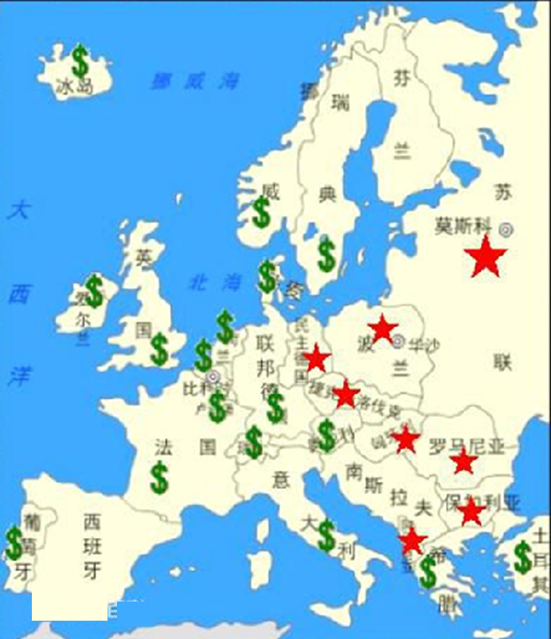

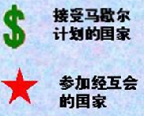
经互会旗帜
经互会和“马歇尔计划”在欧洲的分布

Slide 9
材料：经互会成立初期，各成员国之间的经济合作关系比较正常，经济发展较快。1951～1983年，经互会国家的国民收入增长了7.6倍。经互会国家的人口占世界人口的10%左右，国民收入占世界的25%，工业生产占世界的33%。其经济实力逐渐增强，已成为当时世界上一支重要的经济力量。

Slide 10
2、中华人民共和国的成立及中苏关系
（1）1949年，中华人民共和国成立后不久，苏联就与中国建立了外交关系，这对新中国是很重要的支持。
（2）1950年，中苏缔结了友好同盟互助条约，加强了社会主义阵营的力量。新中国掀起了学习苏联的热潮。 （计划经济）

Slide 11
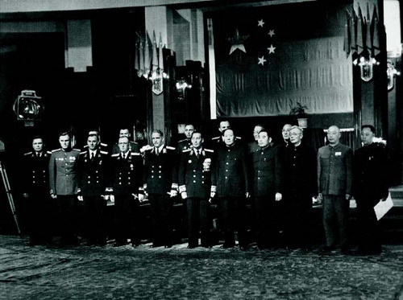
1949年10月2日，中苏建交。苏联是第一个承认并与新中国建交的国家。

Slide 12
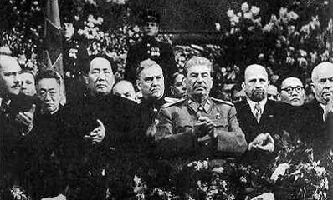
中苏建立外交关系

Slide 13
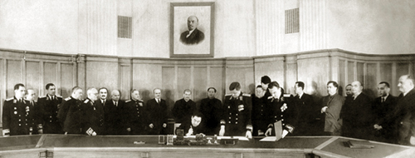
1950年，中苏两国政府正式签订 《中苏友好同盟互助条约》

Slide 14
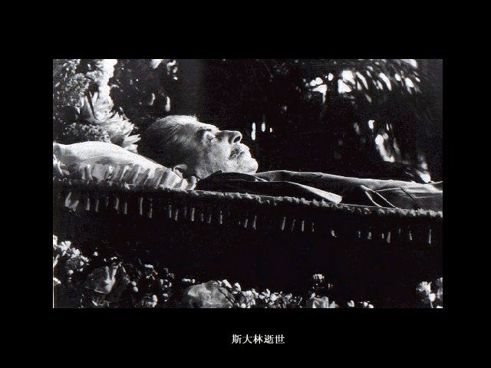
二 、苏联的发展与改革
1、斯大林逝世
1953年3月5日，斯大林突患脑溢血逝世，终年74岁

Slide 15
2、赫鲁晓夫改革
——（1953年 -1964年 ）
（1）政治上：
批判斯大林的个人崇拜。
（2）经济上:
发动垦荒运动；发展饲料生产，广种玉米；取消农产品义务交售制，改行收购制；改革工业管理体制等。
（3）评价：
取得了一定的成效，没有从根本上突破斯大林时期形成的政治经济体制。

Slide 16
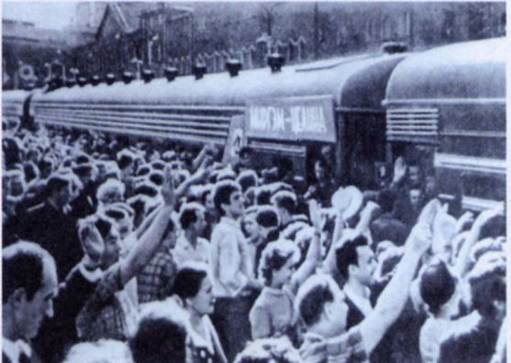
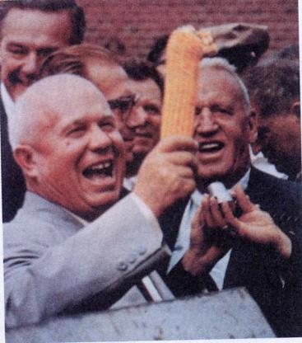
1953年，赫鲁晓夫上台执政，开始改革
城市青年出发参加垦荒
推广种植玉米

Slide 17
赫鲁晓夫看到美国种玉米对发展畜牧业收益甚大，于是强行要求在苏联扩大玉米的种植面积。1953年全苏的玉米播种面积只有350万公顷，赫鲁晓夫却要求到1960年扩大为2800万公顷，八年中要增加七倍。由于玉米是干热气候作物，而苏联很多地区日照量不够，玉米经常结不了穗。赫鲁晓夫的玉米种植计划遭到了集体农庄庄员的消极抵制，最终彻底破产。

Slide 18
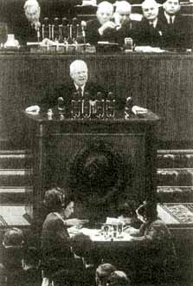
相关
史事
“秘密报告”： 报告很大胆，后果很严重。
1956年，苏共二十大
《关于个人崇拜及其后果》
在揭露和批判个人崇拜上有重大意义，但全盘否定斯大林的做法引起思想混乱，对苏联和国际共产主义运动产生了极大的消极影响。

Slide 19
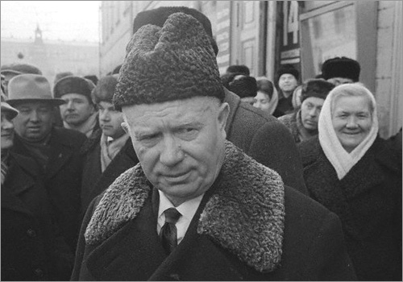
体制未变，小修小补无济于事
1964年 赫鲁晓夫被迫下台

Slide 20
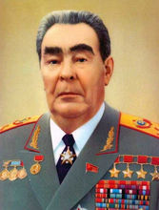
3、勃列日涅夫改革
——（1964年--1982年 ）
1964年，勃列日涅夫上台执政，勃列日涅夫在经济上推行“新政策”，要求加速科技进步、完善经济管理体制和加强经济刺激。重心在军事方面，国民经济呈现出畸形发展状态。
评价：改革仍没有从根本上突破斯大林模式的制约，国民经济畸形发展。

Slide 21
当时，苏联的国家领导层平均年龄过大，也是造成苏联停滞不前的原因之一。1981年，苏共政治局的14位委员中,70岁以上的有8位，最小的73岁，最大的83岁。勃列日涅夫晚年疾病缠身，思想僵化，爱慕虚荣，集党、政、军最高领导权于一身。他不仅是苏军元帅，而且是7次列宁勋章、3次苏联英雄金质奖章获得者。其他领导人投其所好，歌功颂德，阿谀奉承。整个国家缺乏活力，各部门普遍纪律松弛，欺上瞒下，酗酒成风，惰性十足。20世纪80年代，苏联的国民生产总值被目本超过。
相关史事

Slide 22
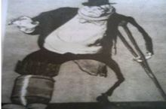
军备上赶上美国
跛脚的巨人
勃列日涅夫时期苏联几乎每两位科学家中就有一位在研究坦克、火炮和导弹，军工生产差不多占国民生产的40%
过度重视军事工业（重工业），导致国民经济严重失调

Slide 23
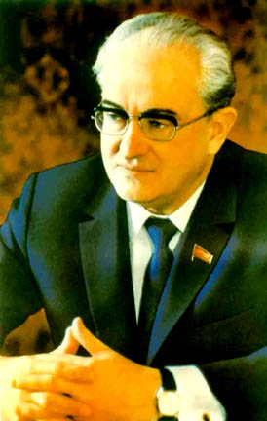
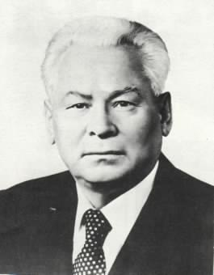
安德罗波夫（1982年11月12日-1984年2月9日）
契尔年科1984年2月9日-1985年3月10日

Slide 24
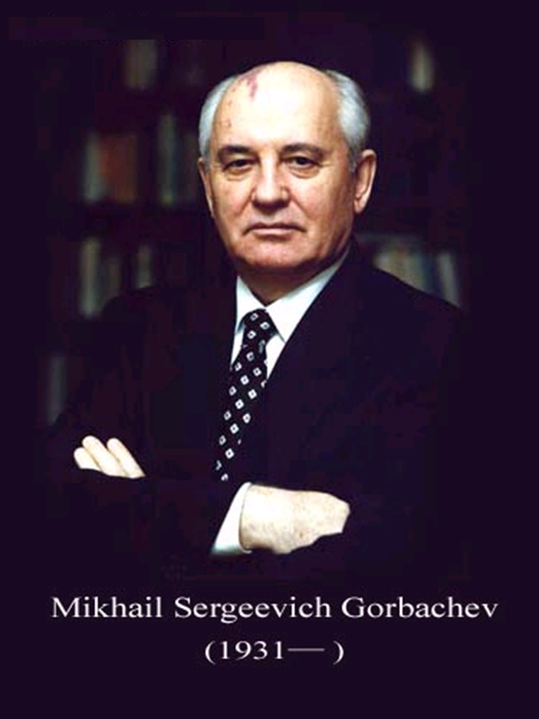
1985年3月11日，苏共中央非常全会选举54岁的戈尔巴乔夫接任苏共中央总书记——1991年“八一九事件”后，辞去苏共中央总书记职务。1991年12月25日正式辞去苏联总统职务。

Slide 25
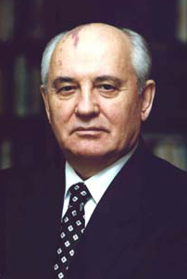
三、东欧剧变与苏联解体
4、戈尔巴乔夫改革
1985年，戈尔巴乔夫上台，开始改革。
内容：
①实施加速经济改革的方案。
②取消苏共的领导地位，实行多党制，倡导公开性和政治多元化。
结果：思想发生混乱，无政府状态蔓延，局势失控。

Slide 26
5、东欧剧变
原因：（1）20世纪60年代以后，东欧社会主义国家政治、经济都出现了严重问题。（2）各国虽然都进行了改革，但成效不大，社会矛盾日益尖锐。（3）西方国家对苏联和东欧社会主义国家推行“和平演变”战略。（4）戈尔巴乔夫改革的影响，东欧各国开始实行政治多元化。
表现：
政治：实行议会民主制和多党制
经济：实行私有化基础上的市场经济
实质：社会制度改变

Slide 27
相关史事
1975起，波兰农业连年歉收，食品短缺，政府决定提高食品价格50%,1980年再次提高肉类价格40%~60%。全国性的罢工浪湖爆发，瓦文萨等人组织成立团结工会，会员人达1000万。1989年，国结工会在选举中获胜，组成了以它为主的联合政府。

Slide 28
已
消
失
的
社
会
主
义
国
家
国名 | 存在时间
苏联 | 1922年-1991年
匈牙利 | 1949年-1989年
罗马尼亚 | 1947年-1989年
保加利亚 | 1946年-1990年
波兰 | 1944年-1989年
捷克斯洛伐克 | 1919年-1992年
德意志民主共和国 | 1946年-1990年
阿尔巴尼亚 | 1946年-1991年
南斯拉夫 | 1945年-1992年
蒙古人民共和国 | 1924年-1992年

Slide 29
已
消
失
的
社
会
主
义
国
家
国名 | 存在时间
也门 | 1967年-1990年
柬埔寨 | 1979年-1989年
阿富汗 | 1978年-1992年
埃塞俄比亚 | 1987年-1991年
贝宁 | 1975年-1990年
安哥拉 | 1975年-1992年
刚果 | 1969年-1991年
莫桑比克 | 1975年-1990年
索马里 | 1969年-1991年

Slide 30
现
有
的
社
会
主
义
国
家
国名 | 时间
中国 | 1949年10月1日
越南 | 1945年9月2日
朝鲜 | 1948年9月9日
古巴 | 1959年1月1日
老挝 | 1975年12月2日

Slide 31
6、苏联解体
（1）1991年8月19日，8名苏共高级官员发动政变，试图挽救苏联，遭到失败。
（2）“八一九事件”后，戈尔巴乔夫实际上失去了领导国家的威望和能力，俄罗斯领导人叶利钦控制了全局1991年底，苏联解体。

Slide 32
相关史事
1990年，苏联经济出现严重滑坡，消费品全面短缺，人民生活水平不断下降。同时，苏联各民族的积怨被煽动起来，民族之间从群殴、械斗，发展到武装冲突。1990年，立陶宛首先宣布独立，拉脱维亚等5个加盟共和国也要求退出苏联。1991年，苏联就是否保存联盟举行全民公决，大多数人主张保留。但是，新联盟条约却要把苏联变成一个松散的邦联。

Slide 33
知识拓展
1991年12月8日，白俄罗斯、俄罗斯和乌克兰3个苏联加盟共和国的领导人签署《独立国家联合体协议》，宣布成立独立国家联合体。同月21日，除立陶宛、拉脱维亚、爱沙尼亚和格鲁吉亚外，苏联其它11个加盟共和国在哈萨克斯坦的阿拉木图答署了《阿拉木图宣言》，宣告成立独立国家联合体及苏联停止存在。1991年12月25日，苏联总统戈尔巴乔夫宣市辞职，将国家权力移交给俄罗斯总统叶利钦。当天19时32分，红旗从儿克里姆林官上空降落。第二天，苏联最高苏维埃通过最后一项决议，宣布苏联停止存在。从此，苏联正式解体。独联体总部设在白俄罗斯首都明斯克，工作语言为俄语。

Slide 34
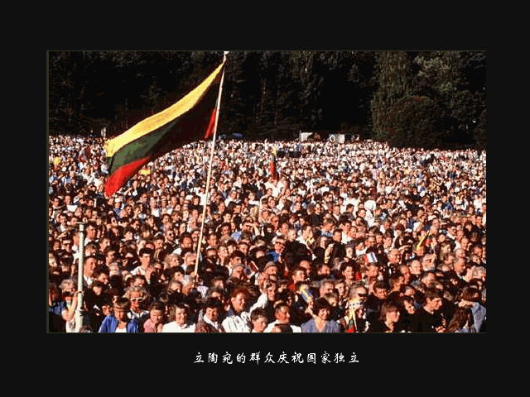
立陶宛和格鲁吉亚在“八一九”前宣告独立

Slide 35
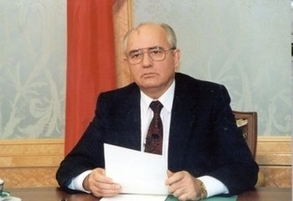
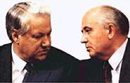
叶利钦VS 戈尔巴乔夫
“八一九事件”后，虽然以戈尔巴乔夫的复职告终，但真正的胜利者却是叶利钦。事件后，戈尔巴乔夫已失去实际领导国家的威望和能力，成为按叶利钦意志行事的傀儡。
权力高端的博弈，
谁是最后的赢家？
1991年12月25日晚，戈尔巴乔夫发表电视讲话辞职

Slide 36

苏联国旗

Slide 37
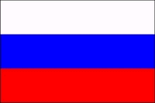
俄罗斯国旗

Slide 38
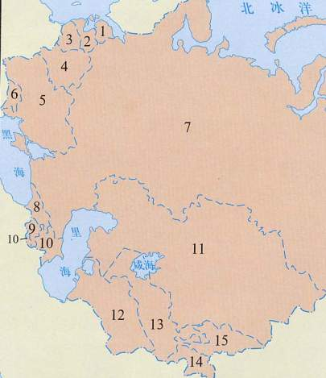
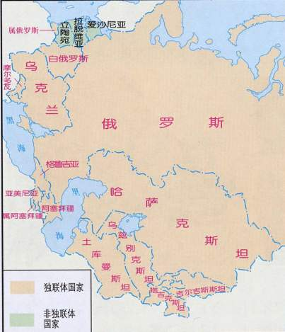
从苏联到独联体

Slide 39
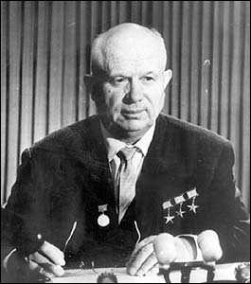
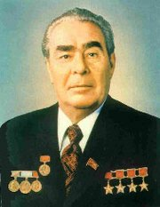
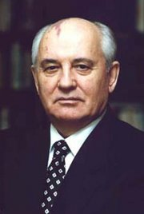
赫鲁晓夫
勃列日涅夫
戈尔巴乔夫
对苏联的改革，有人评述说：
赫鲁晓夫把苏联改病了，
勃列日涅夫把苏联改残了，
戈尔巴乔夫把苏联改垮了。

Slide 40
本课小结
一、赫鲁晓夫的改革
二、勃列日涅夫改革
三、戈尔巴乔夫改革
四、苏联解体
五、东欧剧变

Slide 41
课后活动
二战后，苏联的改革首先发生在 （ ）
A、斯大林时期
B、赫鲁晓夫时期
C、勃列日涅夫时期
D、戈尔巴乔夫时期
B

Slide 42
苏联解体、东欧剧变对我们国家的发展有哪些启示？
1.从国情出发，实际出发，走符合国情的道路。
2.以经济建设为中心，大力发展生产力
3.加强党的领导地位，坚持走社会主义道路
4.防止西方国家和平演变

Slide 43



再见

